Slide 1
კოსმოსური სხივები
მიხეილ ციციშვილი

Slide 2
რა არის კოსმოსური სხივი?
მათი წარმომავლობა
მათი დაფიქსირების მექანიზმი
რა სარგებლობა მოაქვს კოსმოსურ სხივებს?

Slide 3
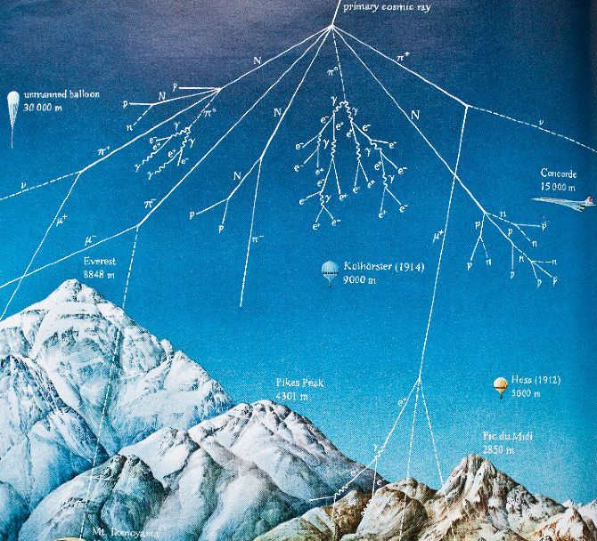
რა არის კოსმოსური სხივი?

Slide 4
რა არის კოსმოსური სხივი?
კოსმოსურ სხივებს უწოდებენ დამუხტულ და დაუმუხტავ მაღალენერგეტიკულ (ზოგ შემთხვევაში 10²⁰ eV ენერგიითაც კი) ნაწილაკებს, რომლებიც კოსმოსიდან შემოდიან დედამიწის ატმოსფეროში.

Slide 5
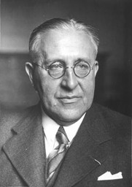
რა არის კოსმოსური სხივი?
კოსმოსურ სხივებს უწოდებენ დამუხტულ და დაუმუხტავ მაღალენერგეტიკულ (ზოგ შემთხვევაში 10²⁰ eV ენერგიითაც კი) ნაწილაკებს, რომლებიც კოსმოსიდან შემოდიან დედამიწის ატმოსფეროში.
ვიქტორ ჰესი

Slide 6
რა არის კოსმოსური სხივი?
კოსმოსურ სხივებს უწოდებენ დამუხტულ და დაუმუხტავ მაღალენერგეტიკულ (ზოგ შემთხვევაში 10²⁰ eV ენერგიითაც კი) ნაწილაკებს, რომლებიც კოსმოსიდან შემოდიან დედამიწის ატმოსფეროში.
ვიქტორ ჰესი

Slide 7
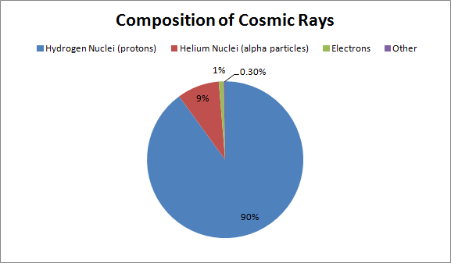
რა არის კოსმოსური სხივი?

Slide 8
რა არის კოსმოსური სხივი?
10²⁰ eV პროტონის კინეტიკური ენერგია არის ~ 16 ჯოული

Slide 9

რა არის კოსმოსური სხივი?
10²⁰ eV პროტონის კინეტიკური ენერგია არის ~ 16 ჯოული
საშუალო ზომის კოღოს კინეტიკური ენერგია არის ~1.6×10⁻⁷ ჯოული

Slide 10
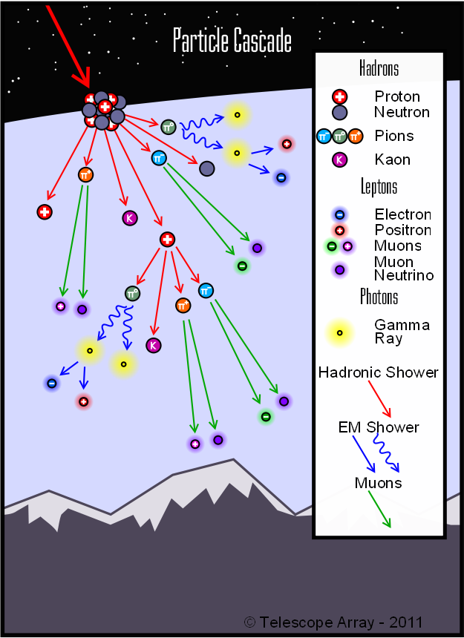
რა არის კოსმოსური სხივი?

Slide 11
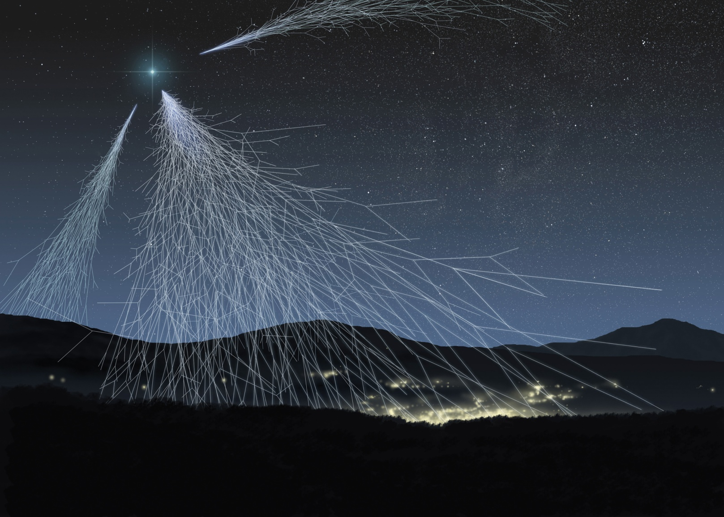
რა არის კოსმოსური სხივი?

Slide 12
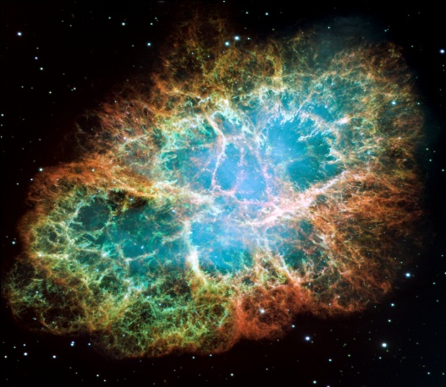
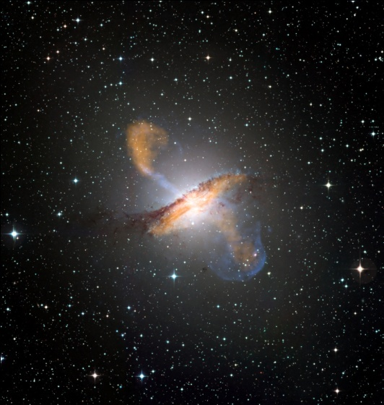
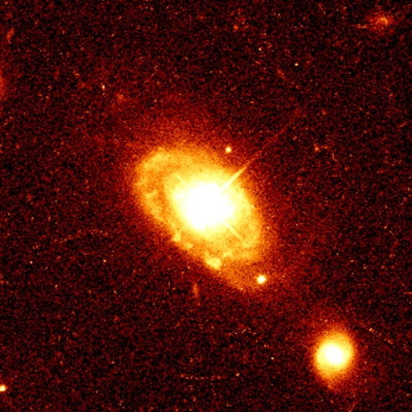
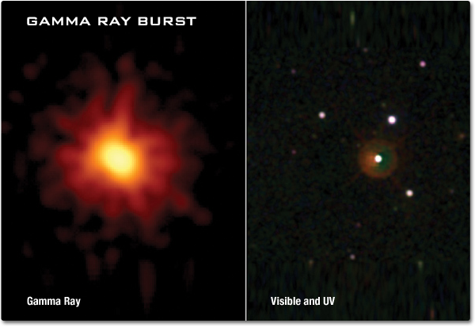
კოსმოსური სხივების წარმომავლობა
კოსმოსური სხივების ზუსტი წარმომავლობა უცნობია, თუმცა არსებობს რამდენიმე ვარაუდი:
ზეახალი
გალაქტიკის აქტიური ბირთვი
კვაზარი
გამა აფეთქება

Slide 13
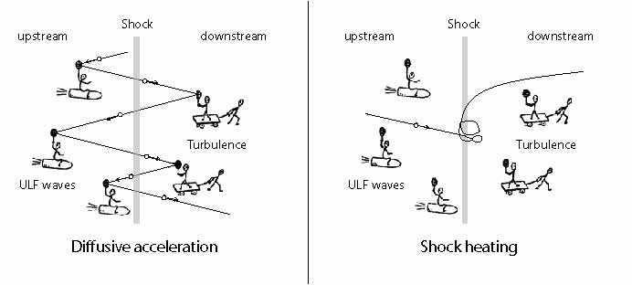
კოსმოსური სხივების წარმომავლობა
კოსმოსური სხივების მაღალ ენერგიებამდე აჩქარების სავარაუდო მექანიზმი არის ე.წ. ფერმის აჩქარების მექანიზმი.
ფერმის აჩქარება ხსნის დამუხტული ნაწილაკების მაღალ
ენერგიებამდე აჩქარების მექანიზმს, როდესაც ისინი გადიან
ასტრონომიული მასშტაბების დამაგნიტებულ ღრუბლებს.

Slide 14
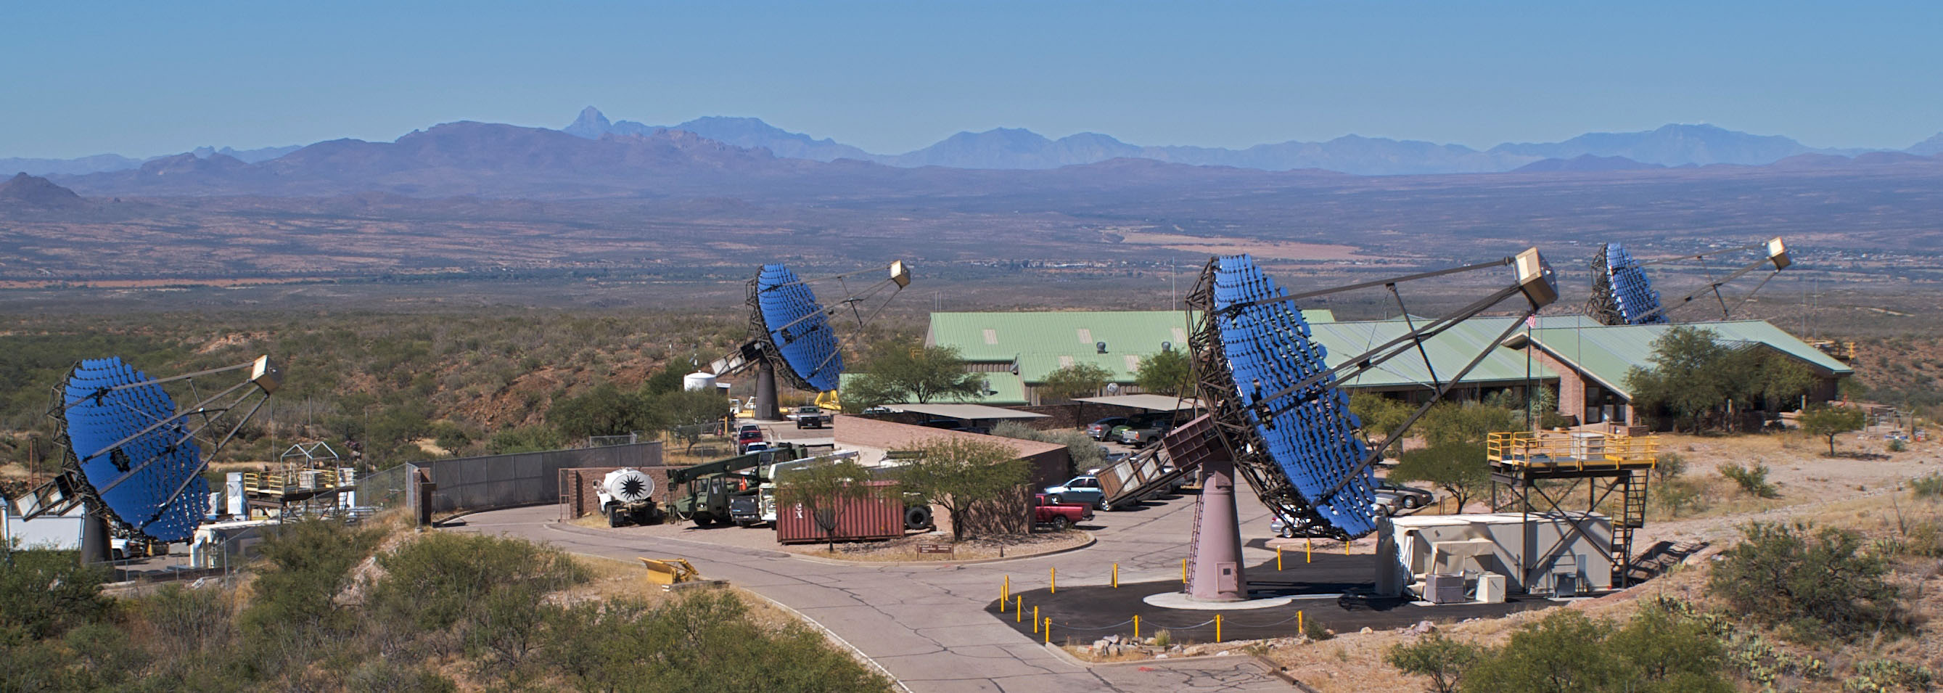
მათი დაფიქსირების მეთოდი
კოსმოსური სხივების ატმოსფეროში შემოსვლისას გაჩენილი ჩერენკოვის
გამოსხივების ანალიზი. გამოიყენება <200 GeV ენერგიების კოსმოსური
სხივებისათვის. მუშაობენ მხოლოდ უღრუბლო და უმთვარო
ღამით დროის ძალიან მოკლე შუალედში. კარგად განასხვავებს
გეოლოგიური და კოსმოსური წარმომავლობის ნაწილაკებს. იკვლევს ცის მხოლოდ
ვიწრო უბანს.
The VERITAS array of air Cherenkov telescopes

Slide 15
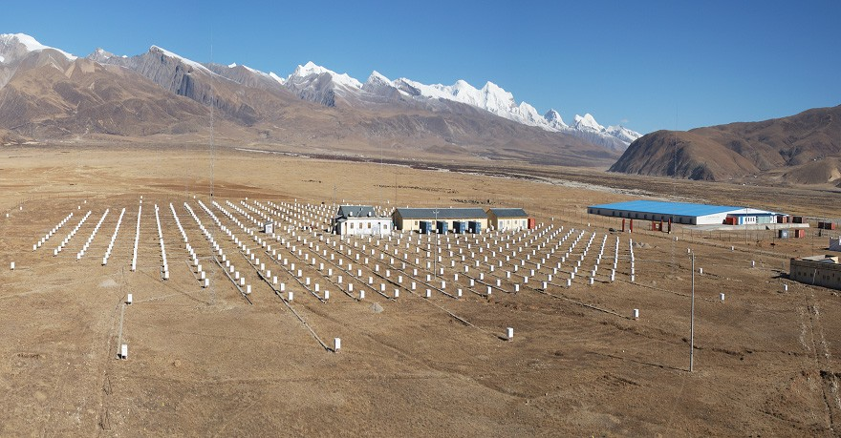
მათი დაფიქსირების მეთოდი
Extensive air shower (EAS) arrays - დიდ ფართზე განლაგებული სცინტილატორებზე
დაფუძნებული მრავალი დეტექტორის ერთობლიობა. მუშაობს დღე-ღამი 90%.
შეუძლია ცის შედარებით დიდ ნაწილს დააკვირდეს. კარგად ვერ განასხვავებს
გეოლოგიური და კოსმოსური წარმომავლობის ნაწილაკებს.
Yangbajing International Cosmic Ray Observatiry

Slide 16
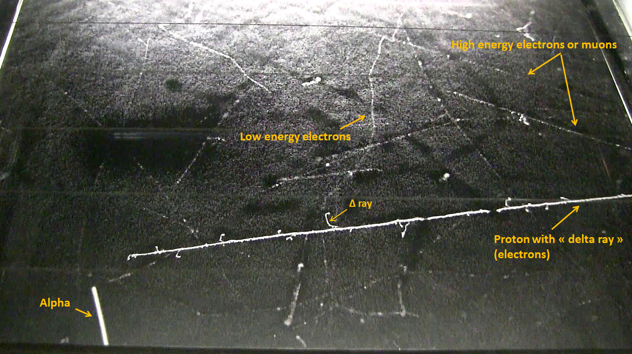
მათი დაფიქსირების მეთოდი
უილსონის კამერა - დახურული კონტეინერი, რომელშიც სავსეა ზეგაჯერებული
ორთქლი. მაღალი ენერგიის ნაწილაკის ორთქლში გავლისას ხდება ორთქლის
კონდენსაცია ნაწილაკის ტრაექტორიის გასწვრივ, რის შედეგადაც ვიღებთ შემდეგ
სურათს:

Slide 17
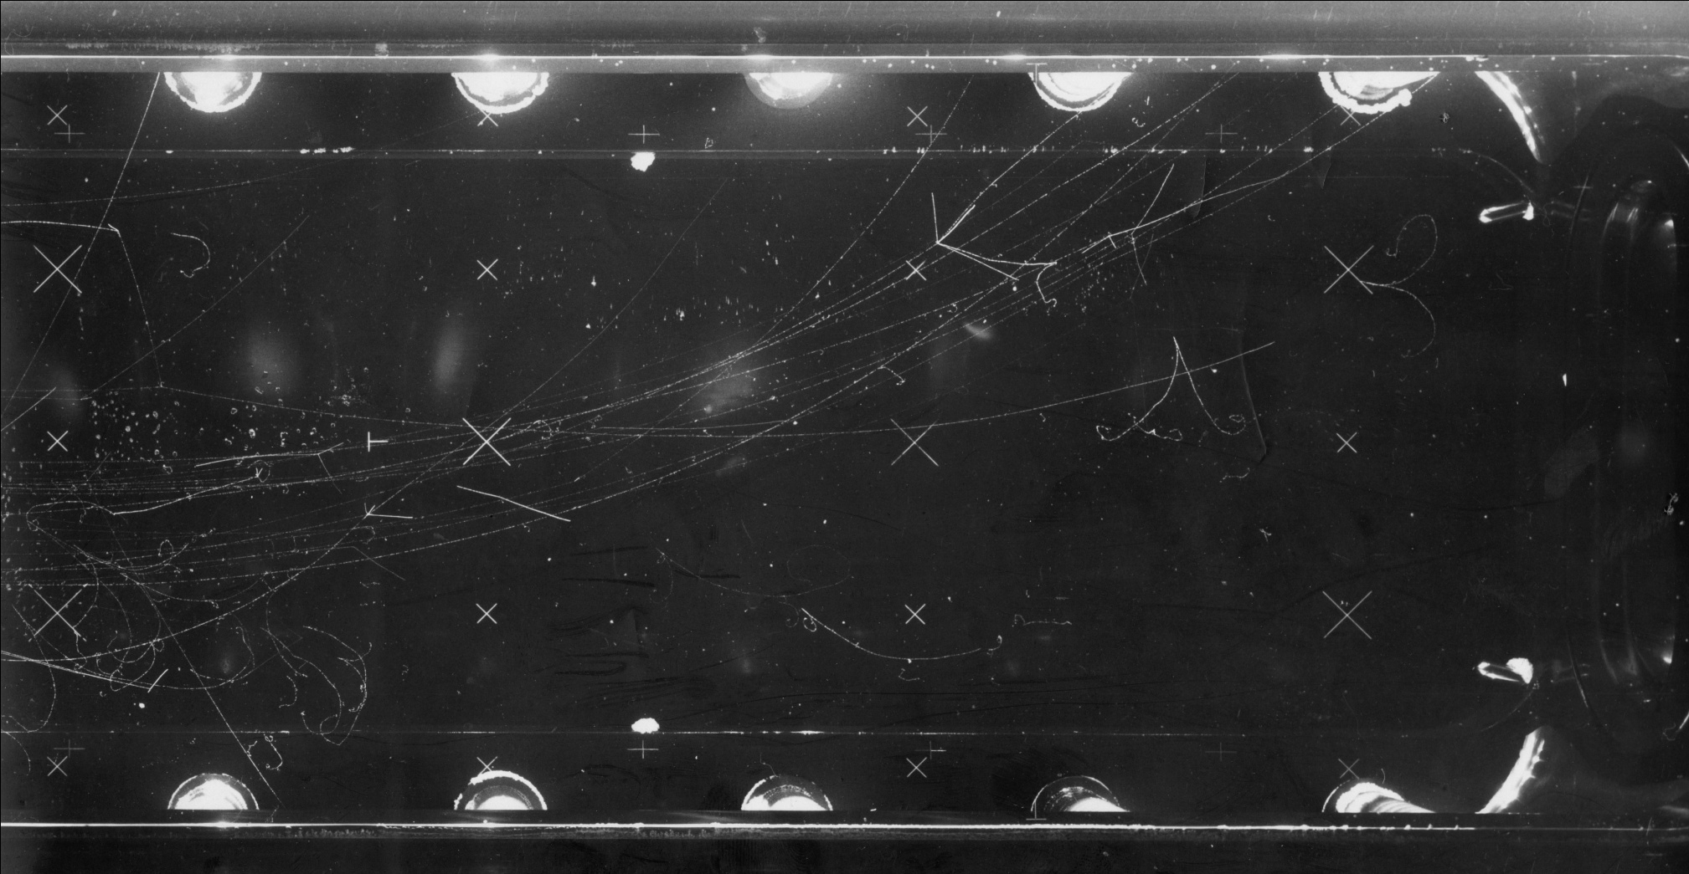
მათი დაფიქსირების მეთოდი
უილსონის კამერის მაგნიტურ ველში მოთავსებით და მოძრავ მუხტზე მოქმედი
ლორენცის ძალის დახმარებით შეგვიძლია გამოვყოთ +/- და ნეიტრალური
მუხტის მატარებელი ნაწილაკები:

Slide 18
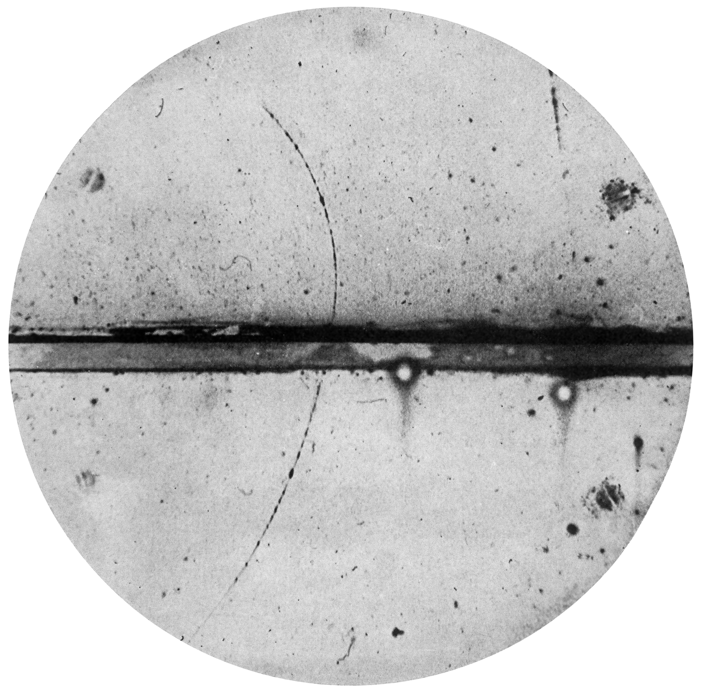
რა სარგებლობა მოაქვს კოსმოსურ სხივებს?
იწვევს ატმოსფეროს ქიმიის ცვლილებას. წარმოქმნის C-14 იზოტოპს
(n + ¹⁴N → p + ¹⁴C), რომელიც გამოიყენება ნახშირბადით დათარიღებაში.
დამუხტულ ღრუბელსა და დედამიწის ზედაპირს შორის იწვევს ჰაერის იონიზაციას, რაც მკვეთრად ადაბლებს ატმოსფეროს ელექტრულ გარღვევის ძაბვას და ამარტივებს განმუხტვის პროცესს.
გვეხმარება ელემენტარული ნაწილაკების ფიზიკის კვლევაში
კოსმოსური სხივებში კარლ ანდერსონმა აღმოაჩინა მიუონი და პოზიტრონი:
პოზიტრონის პირველი
ფოტო უილსონის კამერაში (1932)

Slide 19
დიდი მადლობა ყურადღებისათვის

